Slide 1


Les Statistiques en 15 minutes!!
Mercier Gwennaëlle
Soins intensifs Hôpital Erasme
Université Libre de Bruxelles-Belgique

Slide 2
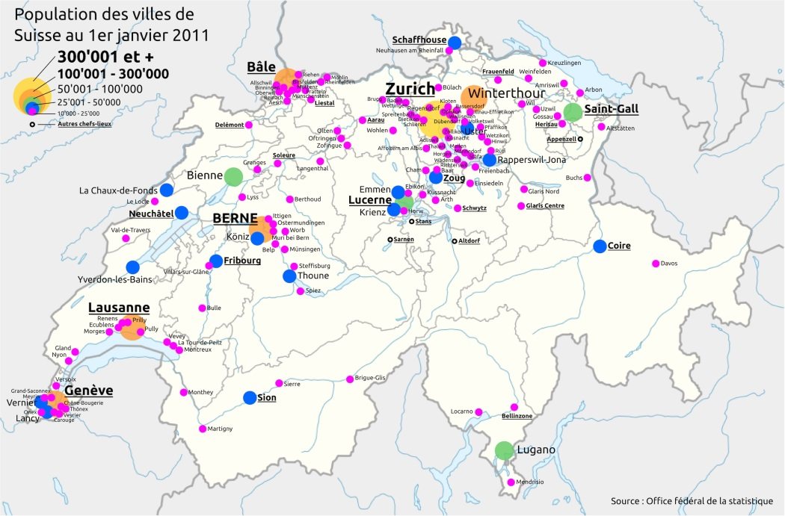
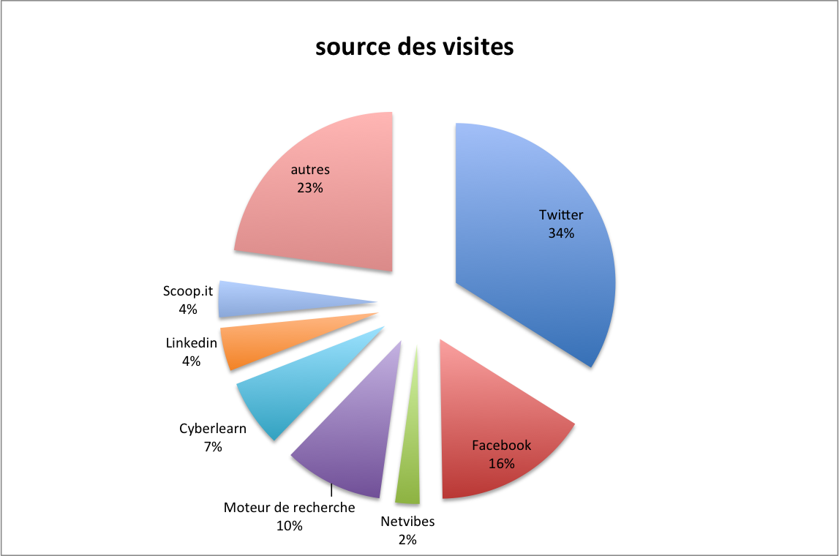
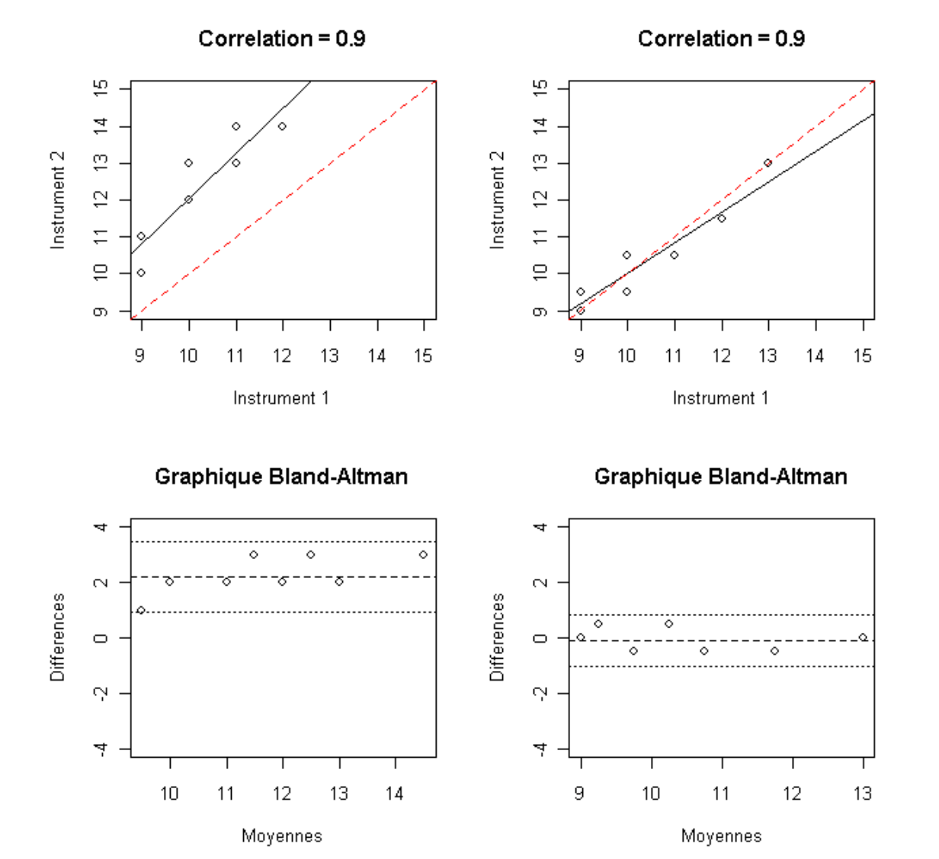
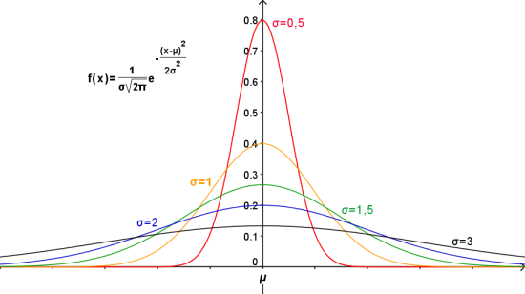
Définition
Mais ce n’est pas si terrible !!!
Cette photo par Auteur inconnu est soumise à la licence CC BY-SA-NC
Cette photo par Auteur inconnu est soumise à la licence CC BY-NC

Slide 3
Définition
Le Larousse définit les statistiques comme :
Ensemble de données d'observation relatives à un groupe d'individus ou d'unités (souvent pluriel).
Ensemble des données numériques concernant un phénomène quelconque et dont on tire certaines conclusions.
Variable aléatoire, fonction des observations, construite à partir d'un échantillon. (Ainsi, la moyenne d'un échantillon est une statistique.)
→ des chiffres
Ensemble des méthodes qui ont pour objet la collecte, le traitement et l'interprétation de ces données.
    → des méthodes

Slide 4
Définition
Une unité statistique est une unité d'observation ou de mesure pour laquelle des données sont recueillies ou dérivées.
→ c’est ce sur quoi on veut recueillir de l’information
L'unité statistique est donc l'élément de base pour compiler les informations.
Il peut s’agir de personnes, des ménages, d’objets….

Slide 5
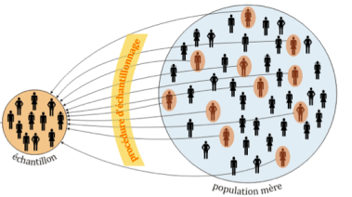
Définition
Il faut distinguer 2 éléments différents :
La population
= ensemble d’unités statistiques pour lesquelles on cherche de l’info
L’échantillon
= sous-groupe de la population
Différentes techniques d’échantillonnage existent
Population
Echantillon

Slide 6
Les variables
Rappel : Une variable = une caractéristique susceptible de prendre une valeur différente selon les individus (ou les unités statistiques)
Ex : taille d’une personne, couleur des cheveux, durée d’une maladie, dosage sanguin,,,
Variables quantitatives
Variables qualitatives

Slide 7
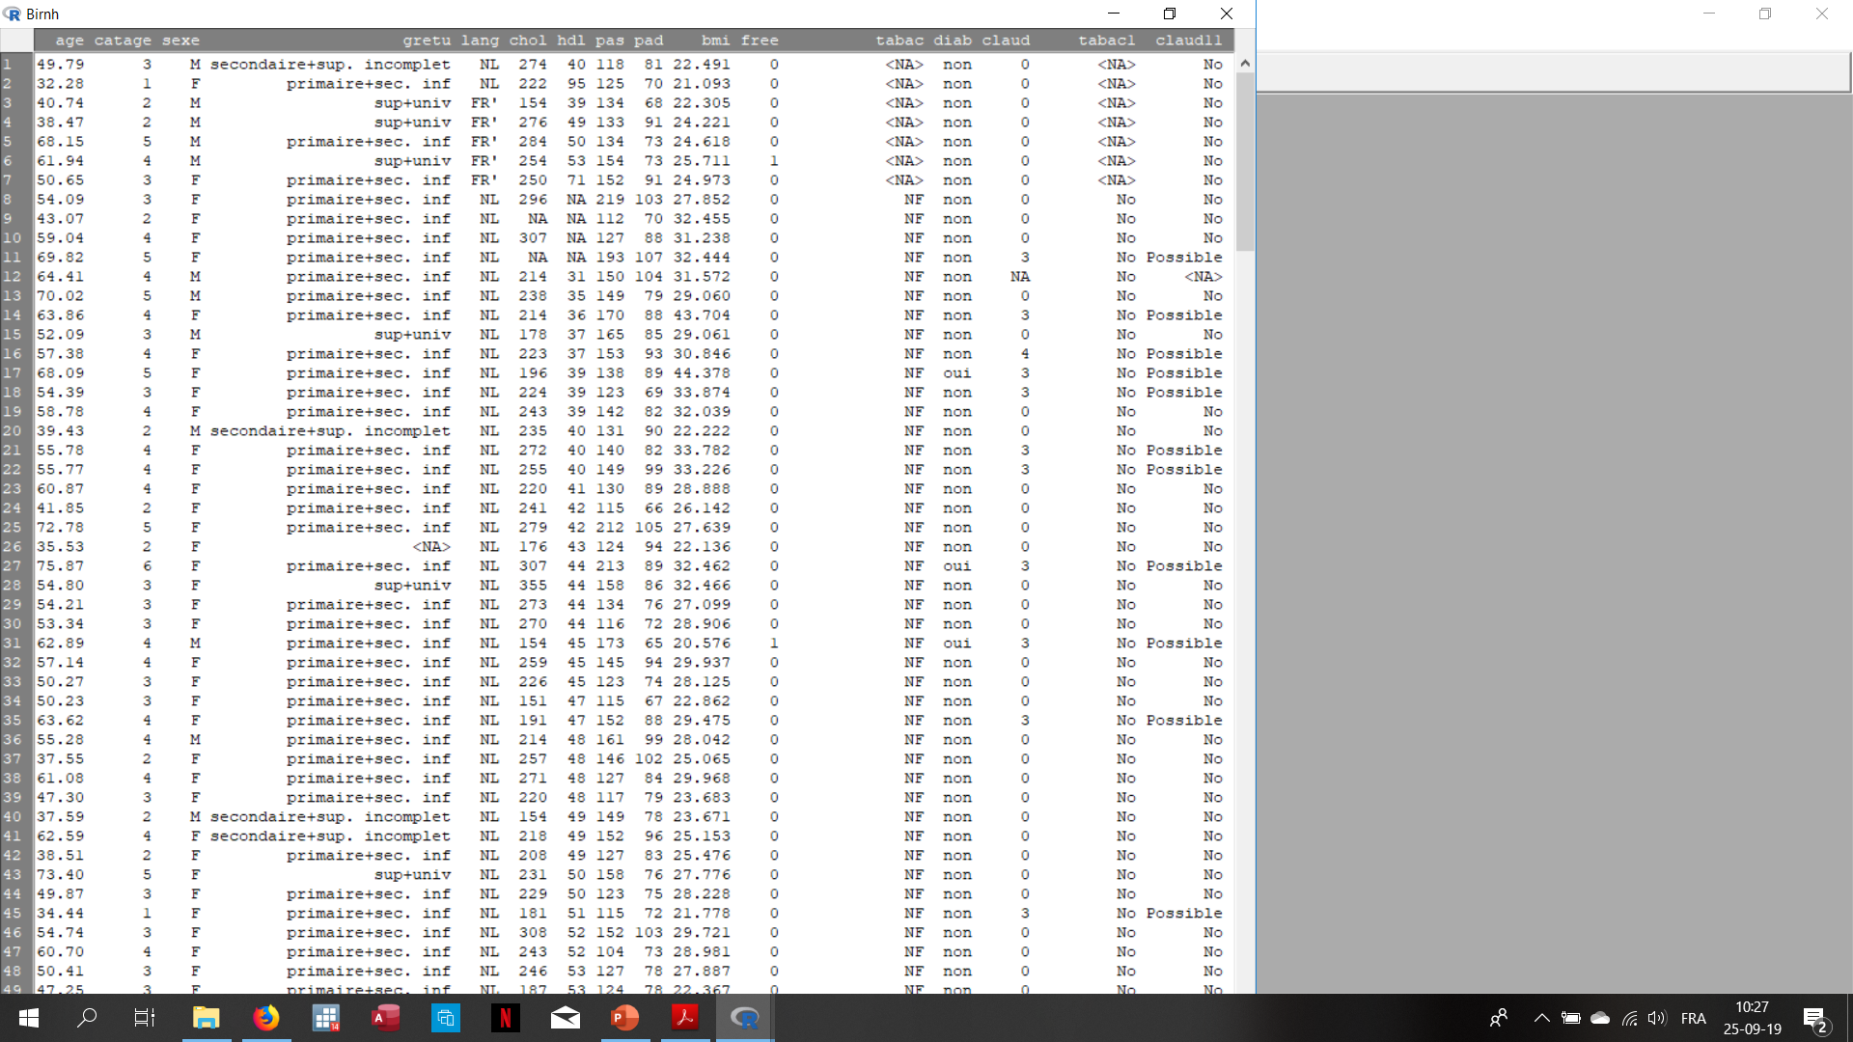
Type de Variables : exemple

Slide 8
Que faire avec ces variables ?
Un échantillon
Recueil des données
Encoder l’ensemble des variables
Trier/organiser
Analyser les variables
Connaitre la distribution des variables
Visualiser la distribution sur des graphiques
Résumer les variables pour les présenter

Slide 9
Distribution des variables
Ex : variable qualitative
Réalisation des tableaux de fréquence (liste)
Proportion d’hommes = 55,2 % d’hommes
IC 95% = donne une idée de la précision de la mesure
Variable | n (= effectifs) | Pourcentage (%) | IC (95%)
Genre Hommes | 261 144 | 55,2 | 49,1- 61,2

Slide 10
Graphiques
Pour des variables qualitatives

Slide 12
Graphiques
BOX-PLOT
HISTOGRAMME
Pour des variables quantitatives continues

Slide 13
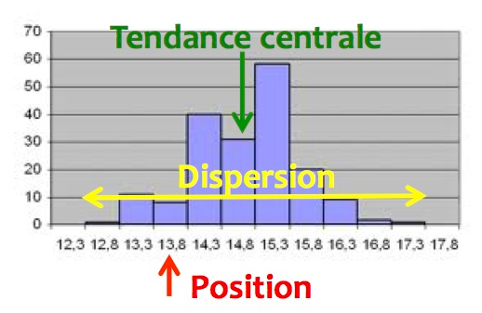
Distribution des variables
Les graphiques vont nous donner une idée de la distribution des variables
Différentes méthodes existent pour résumer l’ensemble d’une distribution = nombres = paramètres
Paramètres de
Position : ou de localisation va permettre
de montrer la tendance centrale
➔ Dispersion : montre la variabilité

Slide 14
Résumé les variables
Quelle est la valeur qui caractérise la position ?
➔ Médiane = valeur qui partage les individus en 2 groupes d’effectifs égaux
Q3 = 89 mmhg
Médiane = Q2 = 79 mmhg
Q1 = 72 mmhg
Quelle est la valeur qui caractérise la dispersion ?
➔ Intervalle inter quartile = Q3-Q1 = 89-72 = 17 mmhg

Slide 15
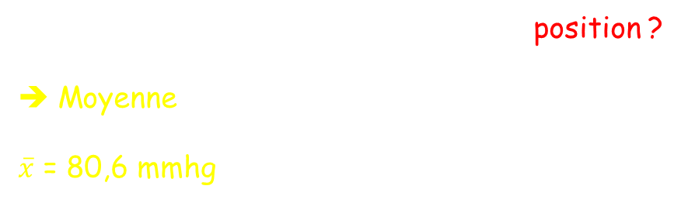
Résumé les variables
Moyenne = 80,6 mmhg
Quelle est la valeur qui caractérise la position ?
➔ Moyenne = valeur calculée = somme des valeurs observées/nombre de sujets
$\overline{x}$ = 80,6 mmhg
Quelle est la valeur qui caractérise la dispersion ?
Variance et déviation standard (écart-type) = distance par rapport à la moyenne
ds = 12,2 mmhg

Slide 16
Résumé les variables
En fonction de la distribution on choisira de présenter la moyenne ou la médiane
Moyenne (+/- ds) de CRP mg/dl = 1,28 (+/- 1,58)
Médiane (P25-P75) mg/dl = 0,6 (0,5-1,5)

Slide 17
Résumé les variables
En fonction de la distribution on choisira de présenter la moyenne ou la médiane
Moyenne (+/- ds) d’albumine g/l = 3212,7 (+/- 572,5)
Médiane (P25-P75) g/l = 3245 (2830-3620)

Slide 18
Comparer
Application de Tests
➔ On choisit en fonction du type de variable, du type d’échantillon et de la distribution des variables
Kruskal-wallis
Test du chi²
Corrélation linéaire
Test t de student
Et d’autres encore …
Régression linéaire
Mann-whitney
Wilcoxon
Régression logistique

Slide 19

Comparer
Lorsqu'on compare : on trouve toujours une différence. Le but du test est de déterminer si la différence est due au hasard (fluctuations d’échantillonnage) ou si la différence est bien réelle.
On pose une hypothèse nulle (Ho) = égalité entre les groupes

Slide 20
Comparer
Impossible de confirmer ou infirmer une différence entre les groupes
On peut calculer un risque d’erreur quand on affirme une différence
➔ p-valeur
p-valeur < 0,05 ➔ rejet de l’H0
on a < 5% de risque de se tromper en affirmant la différence entre les 2 groupes
Rem : le p sera d’autant plus petit si
La différence est grande
L’effectif est important

Slide 21
Comparer
PAD selon le genre
La PAD diffère selon le genre ?

Slide 22
Obtient une p-valeur
Si < 0,05 ➔ rejet H0
On pose une hypothèse (Ho)
P-valeur = 0,41
Population
Echantillon
Applique un test
On trouve une valeur
La moyenne de Pad est = dans les 2 groupes (hommes et femmes)
Test t = 0,82

Slide 23
Conclusion
Choix des tests en fonction du type de variables et de la distribution de celles-ci
Complexe +++
Pas de questions j’imagine que tout a été compris!!
Merci pour votre attention

Slide 24
Bibliographie
Ancelle T. Statistique épidémiologie. 3ème édition 2011, éditions Maloine
Hennekens C. Buring J. Mayrent S. Epidémiologie en médecine, 1998, éditions Frison-Roche
Cours de biostatistiques, Ecole de Santé Publique ULB (2012-2019).

